Slide 1

uRent
Alugue aqui sua garagem

Slide 2



O que enfrentamos
Busca por estacionamentos nas cidades é muito alta
E os preços estão cada vez mais abusivos
Tem sido cada vez mais difícil achar vagas para estacionar

Slide 3


Nossos clientes
Locatário
Locador
Eu como, locatário preciso de uma plataforma que encontre garagens próximas a mim e que me mostre de maneira lúdica, para que eu gaste menos tempo em busca de lugares para estacionar.
Eu como, locador necessito de uma plataforma para que eu possa anunciar minha garagem e atingir um público maior.

Slide 4
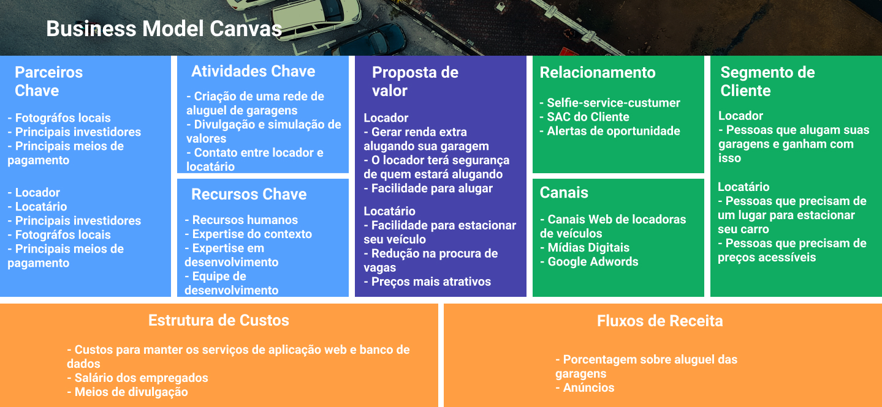
Modelo de negócio

Slide 5
Database
(Container: SQL Server)
Armazena os dados dos usuários, garagens, anúncios, alugueis
Web Application
[Component: Spring Boot]
Buscar, inserir e autenticar dados
Web App
Aplicação Mobile
[Container: Kotlin]
Alugar e disponibilizar garagens
ClientSide Web
[Container: ReactJs]
Alugar e disponibilizar garagens
API Endereço
[Container: ViaCep]
Buscar dados do cep cadastrado
API Mapas
[Container: OpenStreetMap]
Reenderizar mapa com a localização da garagem
Microsservice
[Container: NodeJs]
Chat
API Pagamentos
[Container: Pagar.me]
Realizar pagamento dos alugueis
SocketIO

Slide 6
Web App
Usuario Controller
[Component: Spring Rest Controller]
Controle do Usuário
Database
(Container: SQL Server)
Armazena os dados dos usuários, garagens, anúncios, alugueis
ORM
[Component: JPA]
Componente que gerencia as conexões e transações com o Banco de Dados
File Controller
[Component: Spring Rest Controller]
Controle do anúncio
Veiculo Controller
[Component: Spring Rest Controller]
Controle de veiculo
Garagem Controller
[Component: Spring Rest Controller]
Controle de garagem
Anuncio Controller
[Component: Spring Rest Controller]
Controle do anúncio
Aluguel Controller
[Component: Spring Rest Controller]
Controle do Aluguel
FileStorageService
[Component: Spring Service]
Serviço do Upload de imagens
ClienteSide Web
[Container: JavaScript + React]
Cadastros

Slide 7
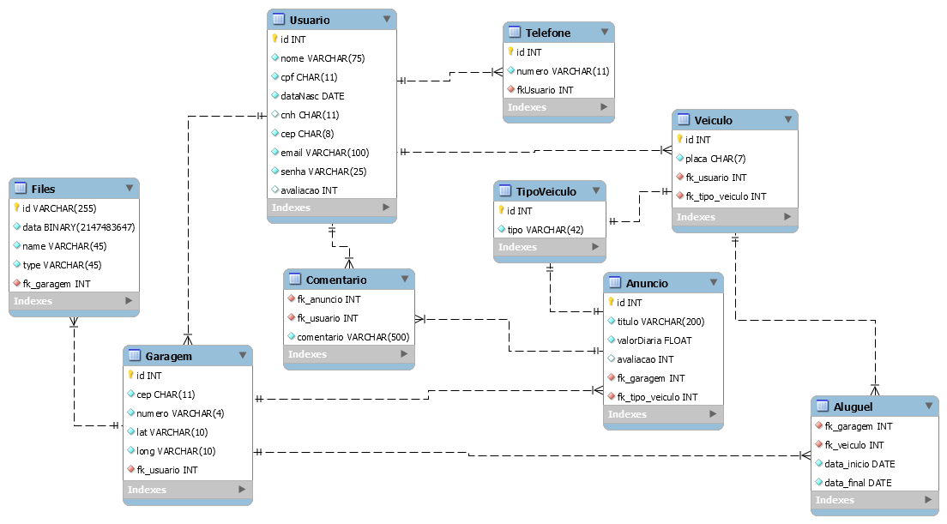
Modelagem de dados

Slide 8





Desenvolvimento
Prototipação de telas
API
Tests
Modelagem de banco de dados
Aplicação Web

Slide 9
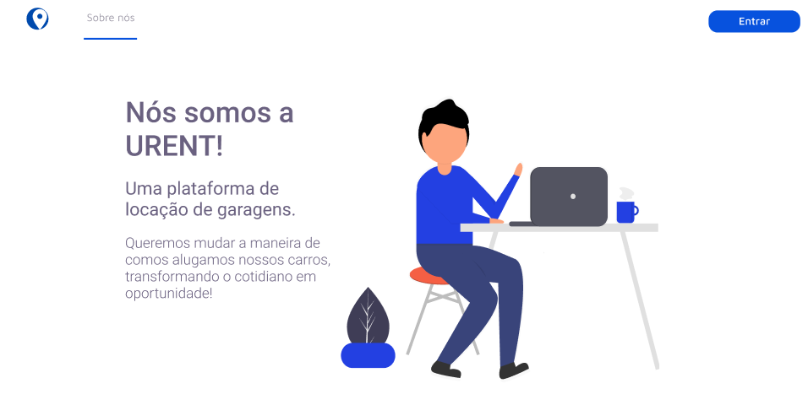
Prototipação de telas

Slide 10
Mudança de Escopo
Técnica
Negócio
Meio de pagamento
Novas funcionalidades (Tela Meus anúncios, Recuperação de senha)
Mudança na regra de negócio (anúncios) quando o usuário tiver mais de uma garagem.

Slide 11
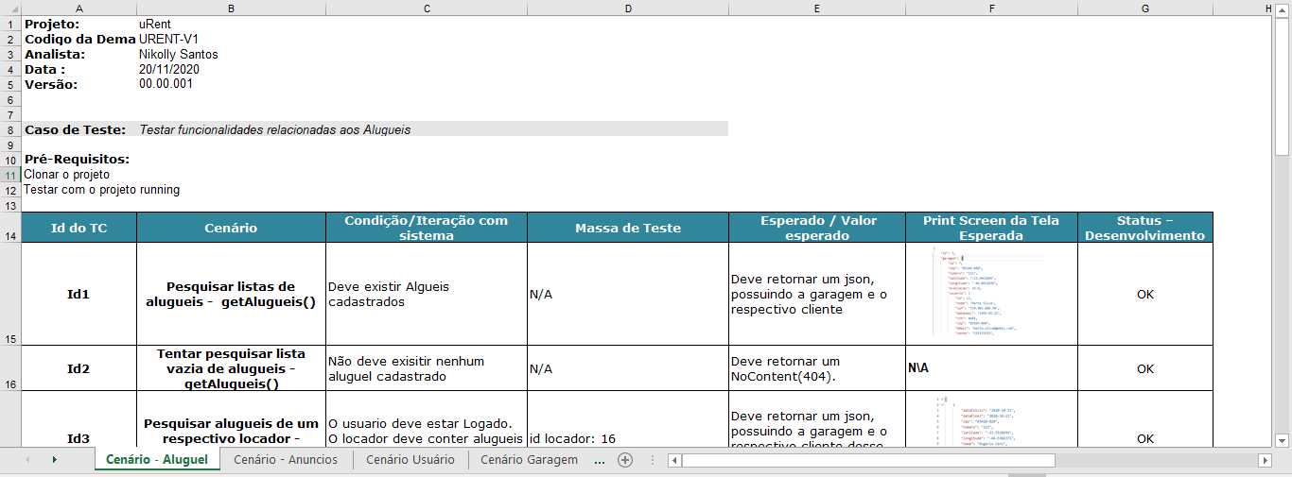
Planilha UAT

Slide 12
Demonstração

Slide 13
Desafios enfrentados
Aulas virtuais
Nova Tecnologia (React/SpringBoot)
Reuniões Virtuais
Trabalhar com pessoas novas

Slide 14
Documentação/Gestão Projeto
Como foi desenvolvida:
● Baseada nos integrantes, na aplicação e nas Sprints aplicadas durante o projeto.
● Registrar o funcionamento e a inovação da aplicação.
● Aprendizados como grupo.

Slide 15
Agradecimentos e espaço para dúvidas

